Slide 1






TIẾNG VIỆT
LỚP 1

Slide 2




TIẾT 2

Slide 3

Rửa tay trước khi ăn
Vi trùng có ở khắp nơi. Nhưng chúng ta không nhìn thấy được bằng mắt thường. Khi tay tiếp xúc với đồ vật, vi trùng dính vào tay. Tay cầm thức ăn, vi trùng từ tay theo thức ăn đi vào cơ thể. Do đó, chúng ta có thể mắc bệnh.
Để phòng bệnh, chúng ta phải rửa tay trước khi ăn. Cần rửa tay bằng xà phòng với nước sạch.
(Nguyên Vũ)

Slide 4



3
Trả lời
câu hỏi

Slide 5
Đọc đoạn 1:
Vi trùng có ở khắp nơi. Nhưng chúng ta không nhìn thấy được bằng mắt thường. Khi tay tiếp xúc với đồ vật, vi trùng dính vào tay. Tay cầm thức ăn, vi trùng từ tay theo thức ăn đi vào cơ thể. Do đó, chúng ta có thể mắc bệnh.
Vi trùng có ở đâu?

Slide 6
Đọc đoạn 1:
Vi trùng có ở khắp nơi. Nhưng chúng ta không nhìn thấy được bằng mắt thường. Khi tay tiếp xúc với đồ vật, vi trùng dính vào tay. Tay cầm thức ăn, vi trùng từ tay theo thức ăn đi vào cơ thể. Do đó, chúng ta có thể mắc bệnh.
a.Vi trùng đi vào cơ thể con người bằng cách nào?
Vi trùng đi vào cơ thể con người qua thức ăn.

Slide 7
Đọc đoạn 1:
Vi trùng có ở khắp nơi. Nhưng chúng ta không nhìn thấy được bằng mắt thường. Khi tay tiếp xúc với đồ vật, vi trùng dính vào tay. Tay cầm thức ăn, vi trùng từ tay theo thức ăn đi vào cơ thể. Do đó, chúng ta có thể mắc bệnh.
Vi trùng gây nguy hiểm gì cho con người?

Slide 8
Đọc đoạn 2:
Để phòng bệnh, chúng ta phải rửa tay trước khi ăn. Cần rửa tay bằng xà phòng với nước sạch.
b. Để phòng bệnh, chúng ta phải làm gì?
Để phòng bệnh, chúng ta phải rửa tay đúng cách trước khi ăn.

Slide 9
Đọc đoạn 2:
Để phòng bệnh, chúng ta phải rửa tay trước khi ăn. Cần rửa tay bằng xà phòng với nước sạch.
c. Cần rửa tay như thế nào cho đúng?
c. Cần rửa tay bằng xà phòng với nước sạch.

Slide 10

4
Viết vào vở

Slide 11
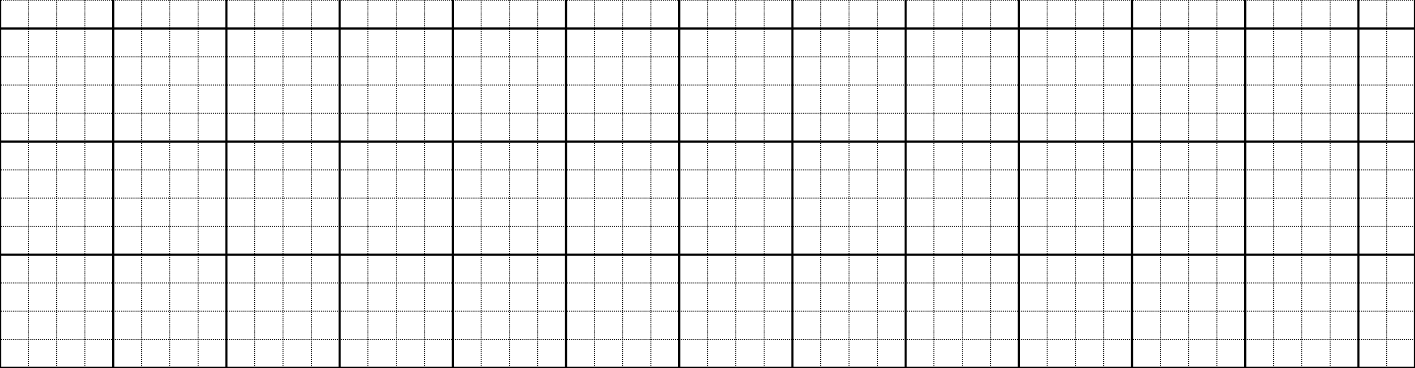
1. Tô
A
A
Ă
Ă
Â
Â
A
A
Ă
Ă
Â
Â

Slide 12
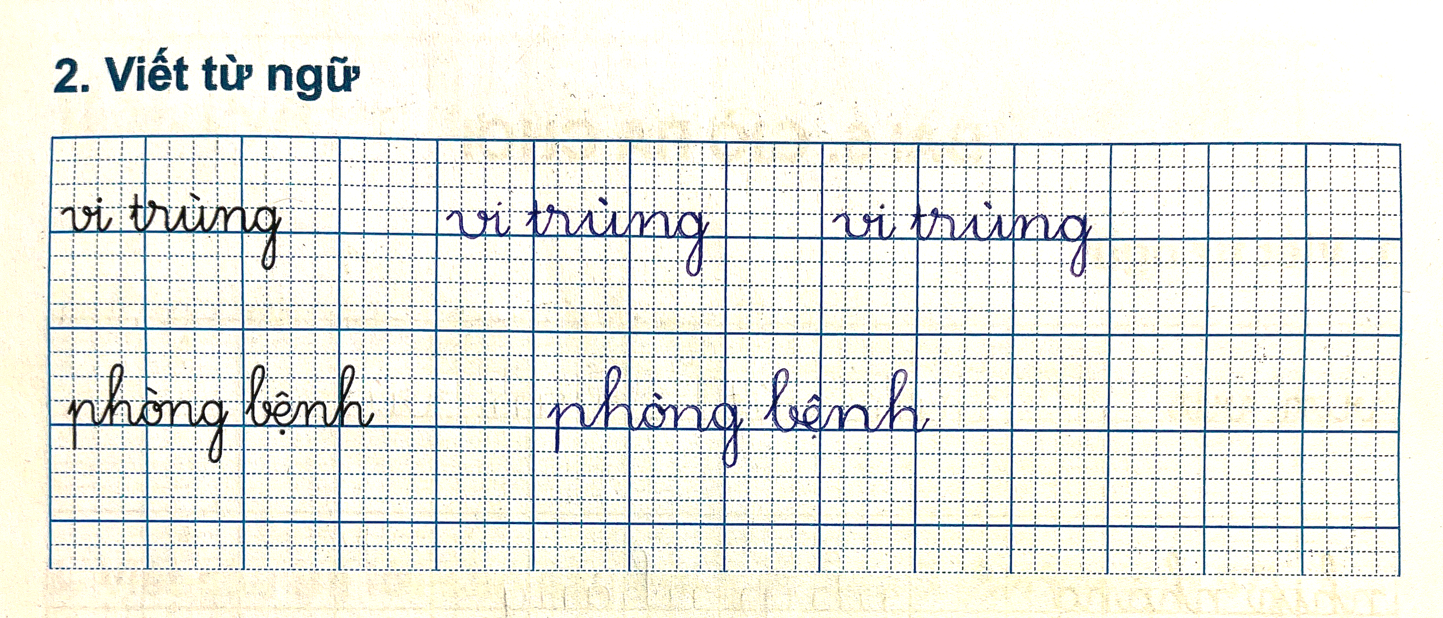

Slide 13
4
Viết vào vở câu trả lời cho câu hỏi b ở mục 3
(…).
rửa tay đúng
cách trước khi ăn.
Để phòng bệnh, chúng ta phải
Notes:
Hoa đoàn kết, bông hoa đặc biệt…

Slide 14
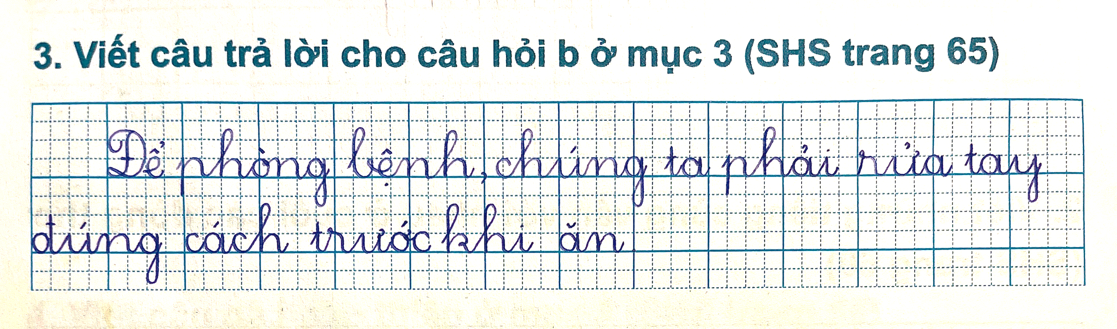

Slide 15





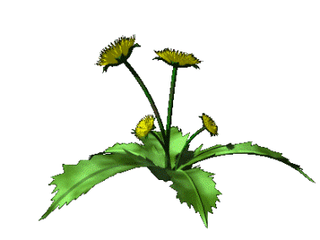



Chúc các con luôn
chăm ngoan,
học giỏi!

